Slide 1
科技與生活
紡織科技
S2.2.2基本布料結構

Slide 2
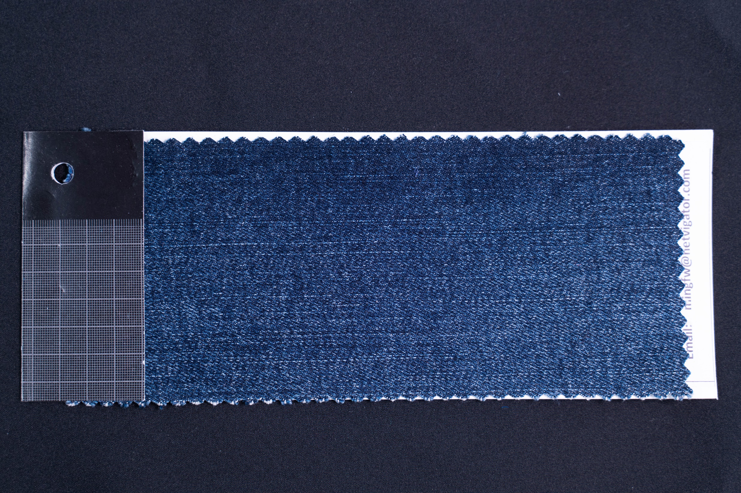
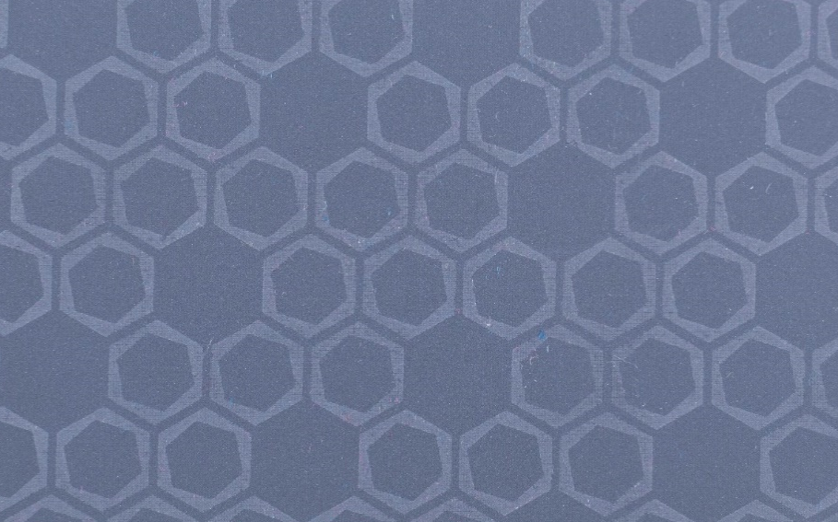
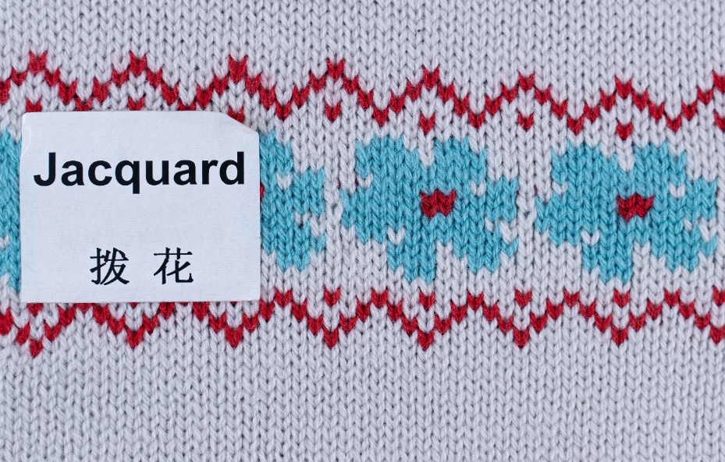
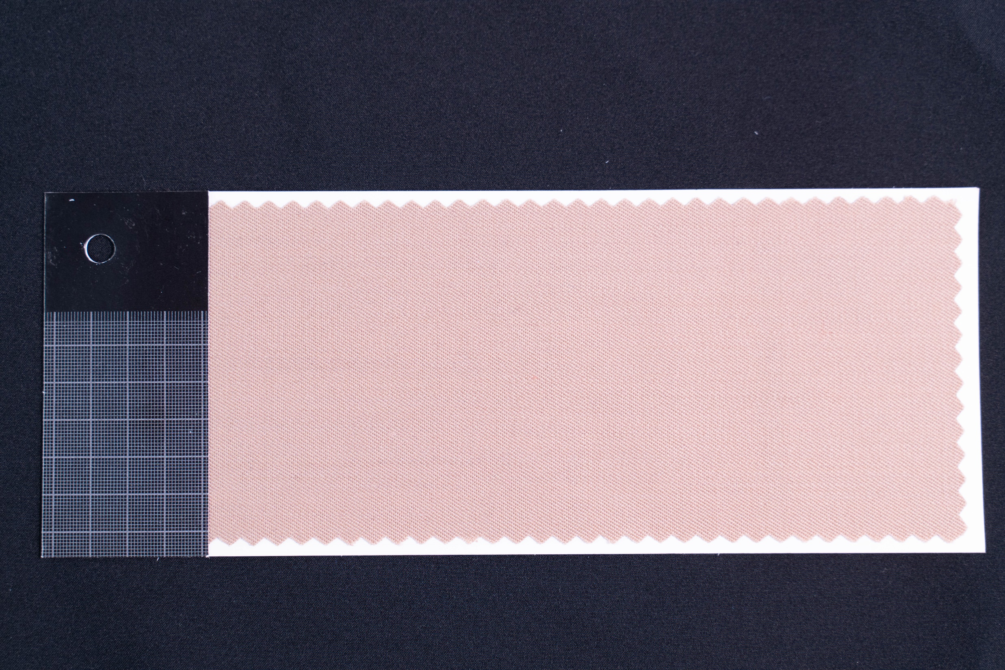
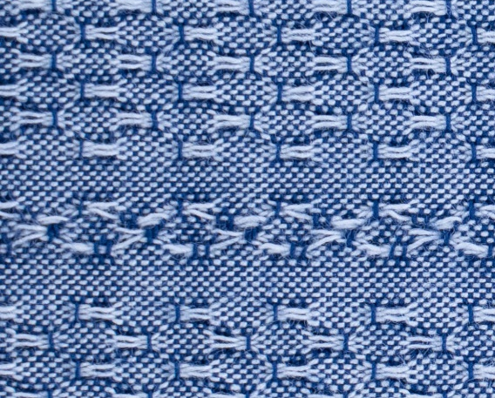
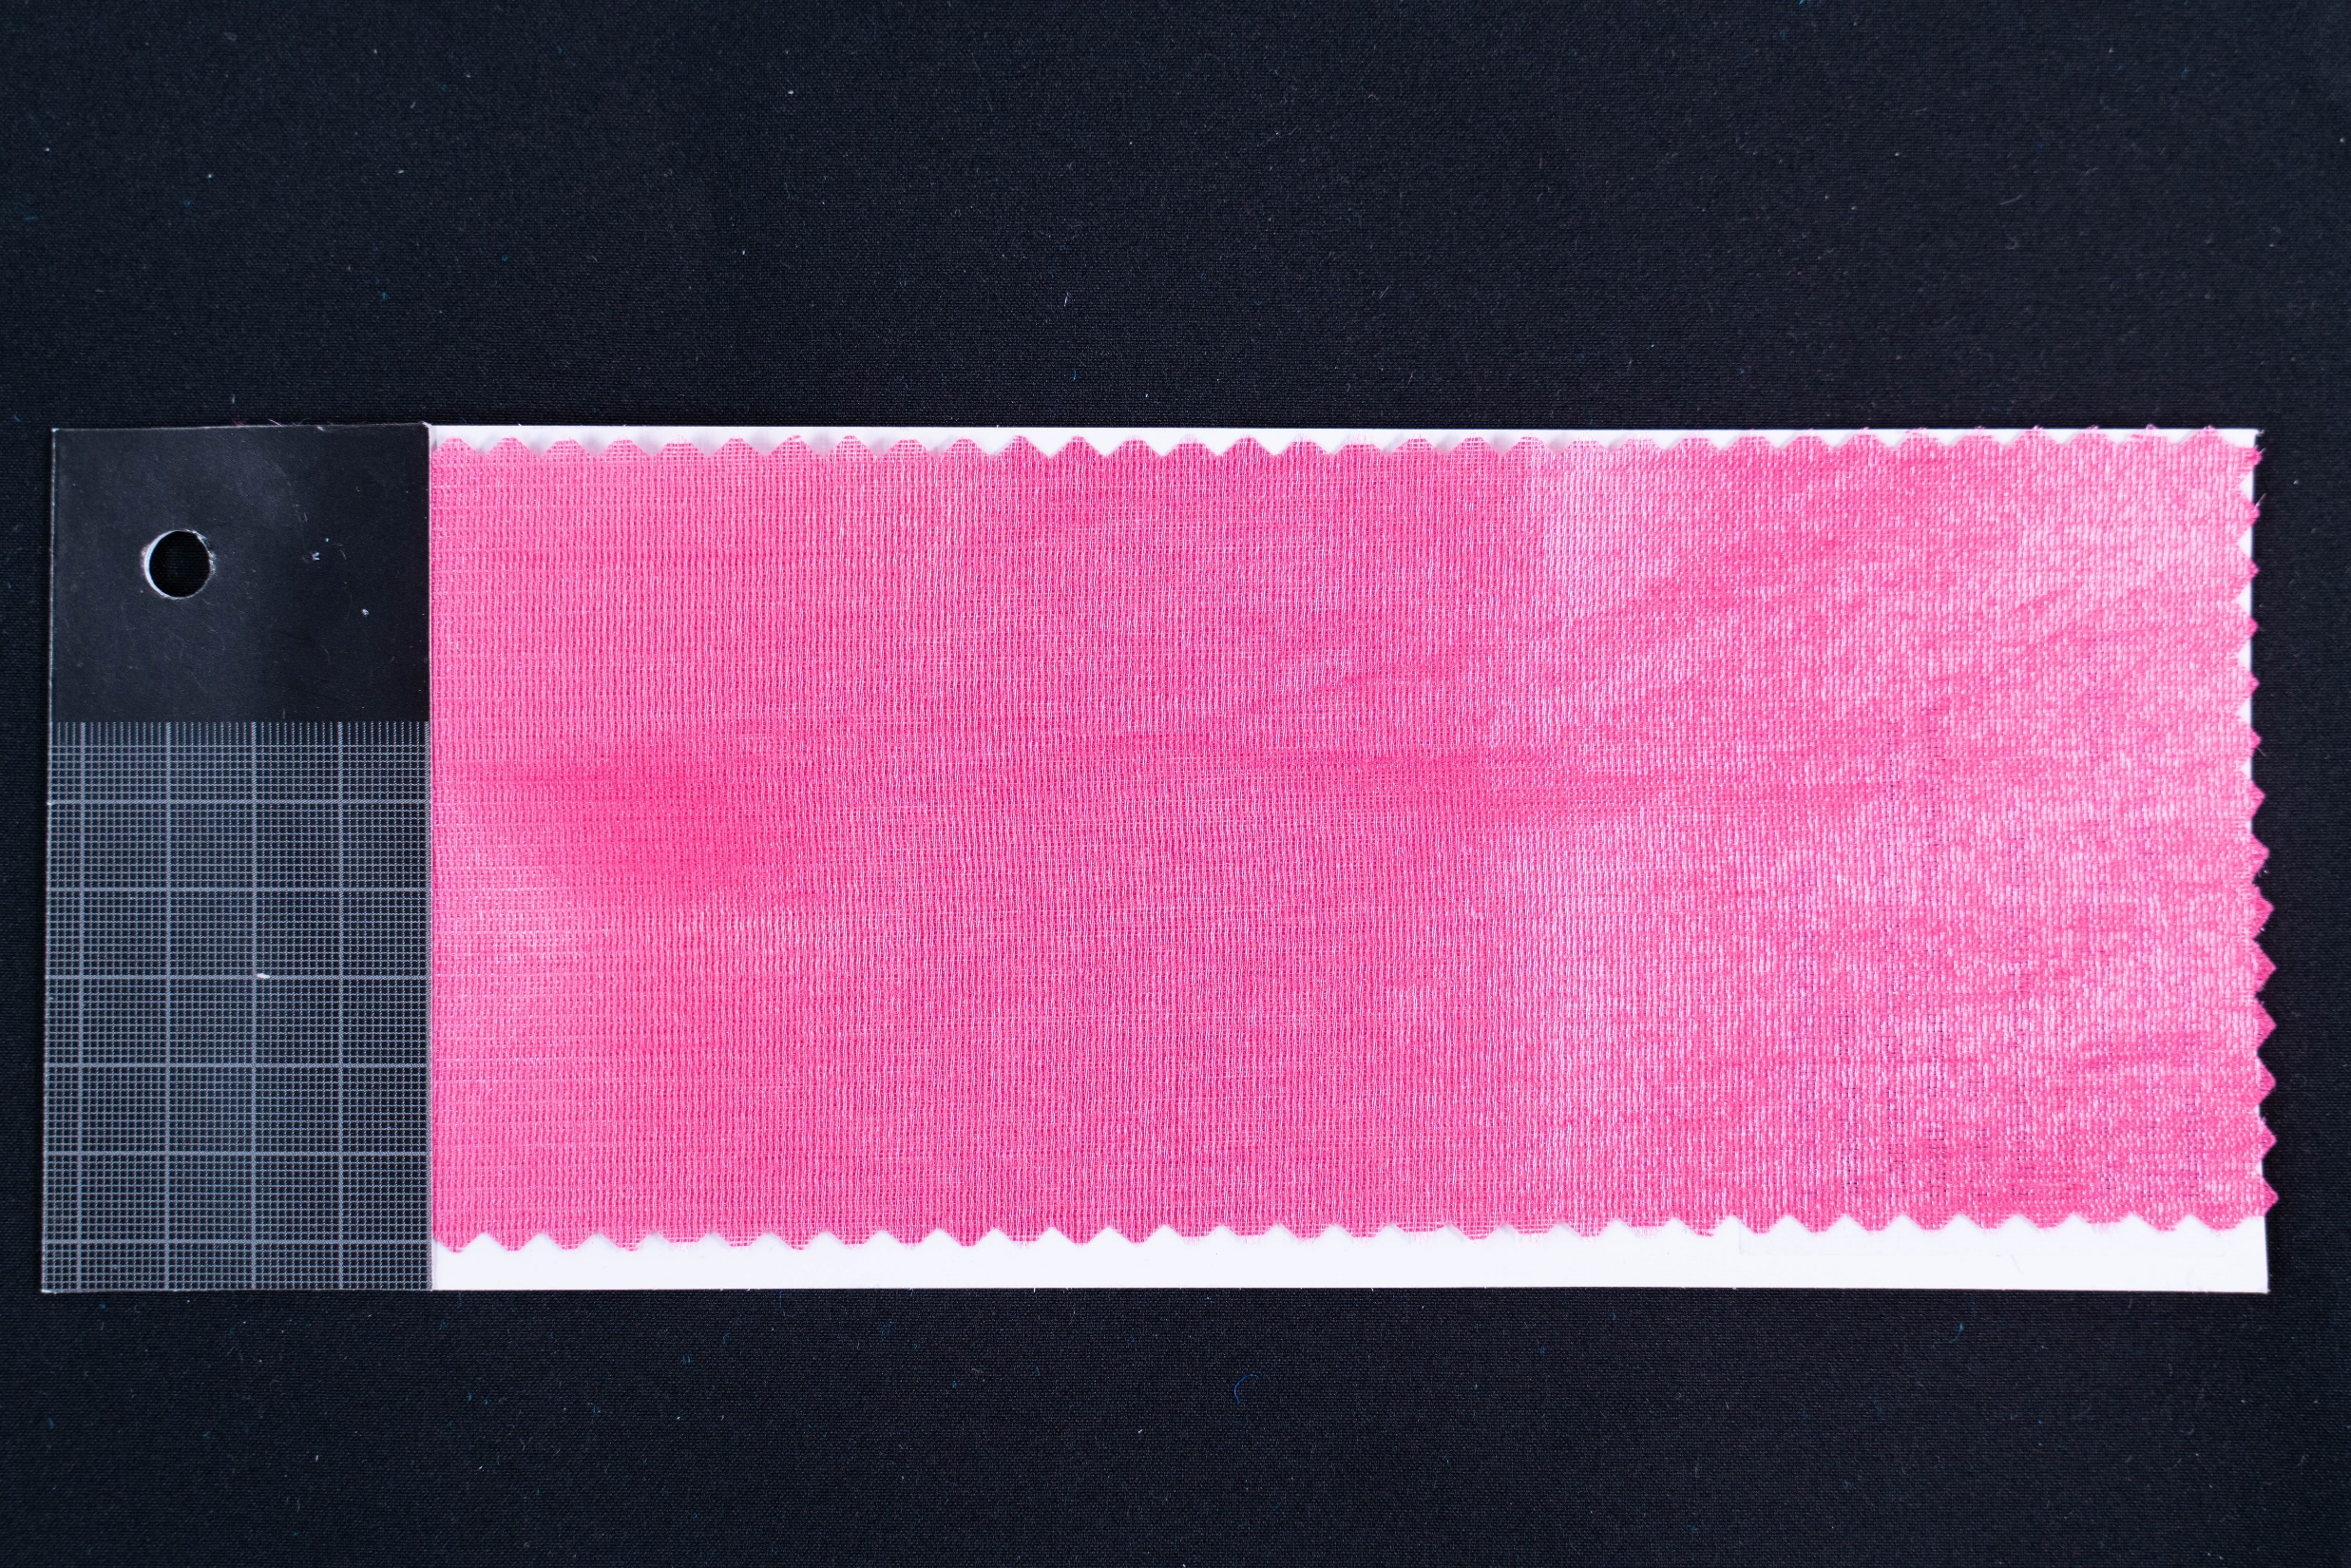
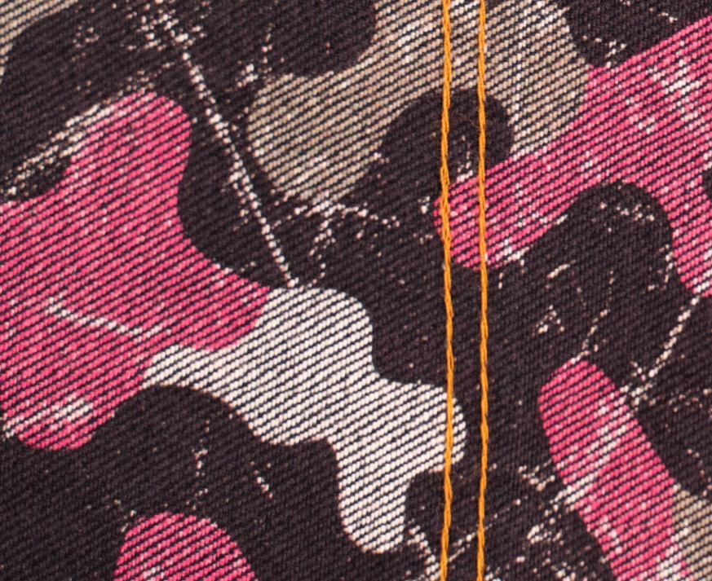
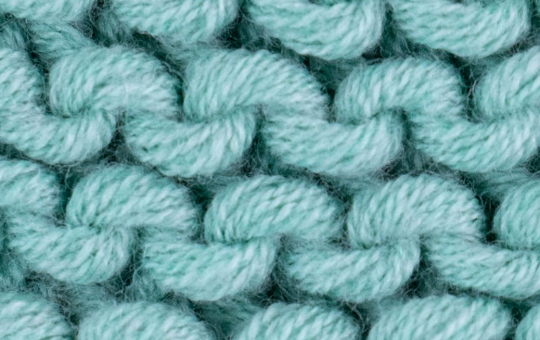
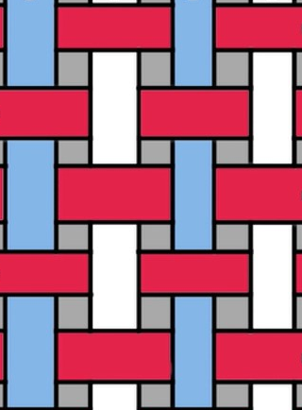
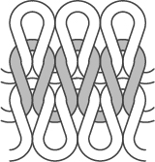
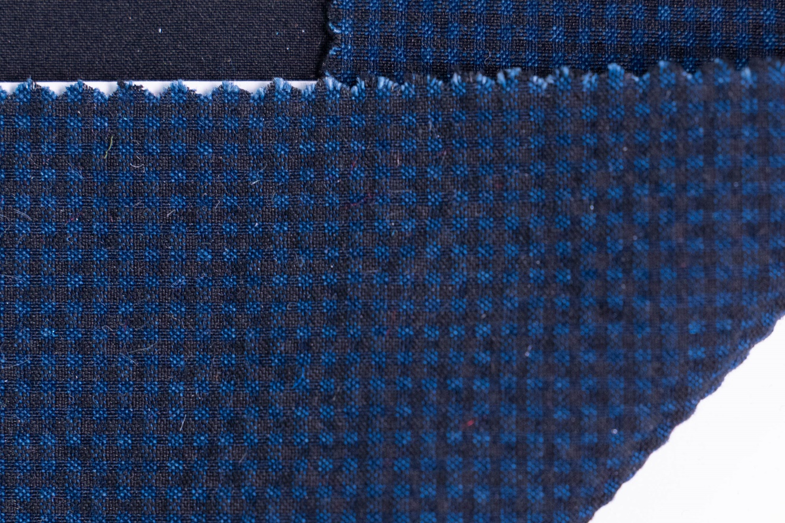
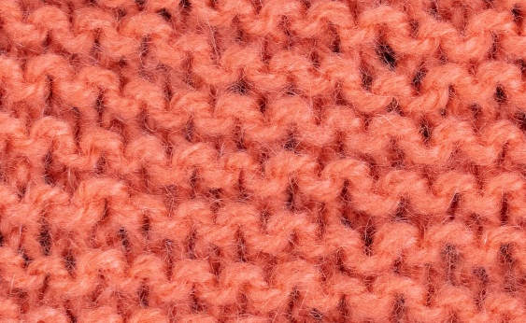
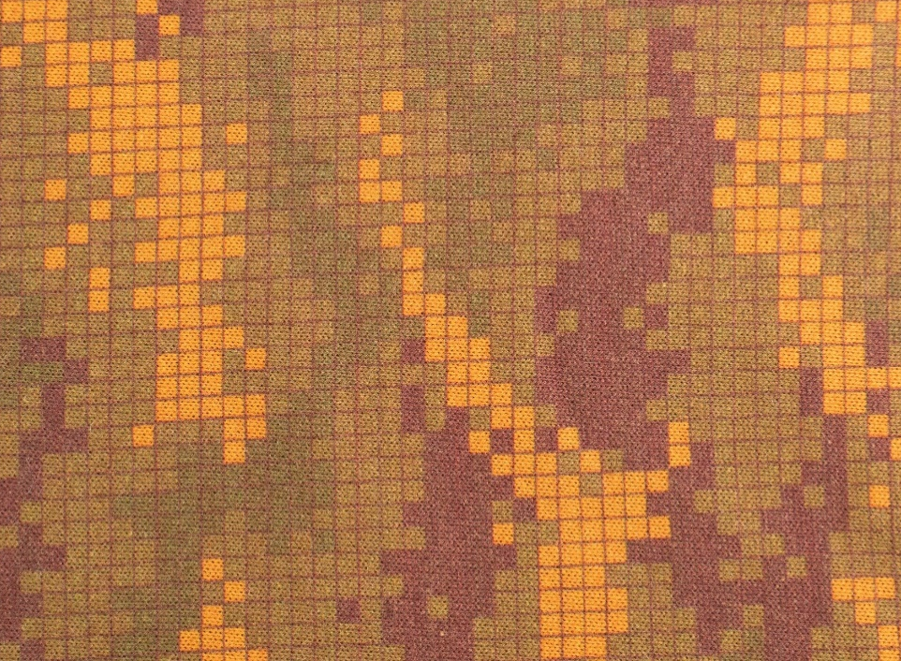
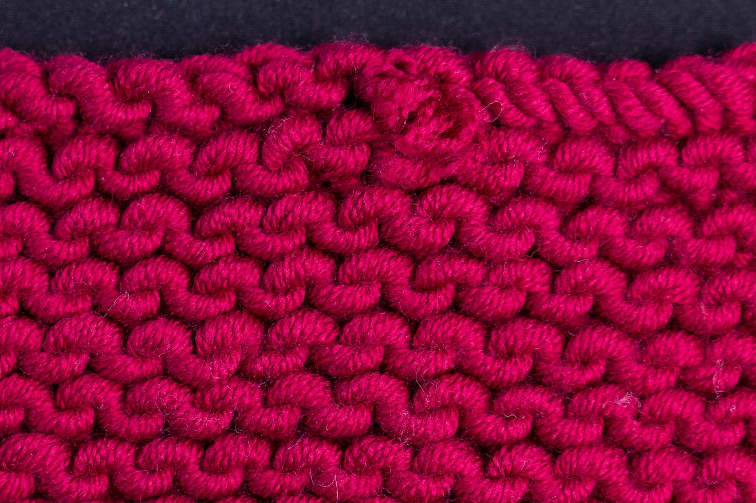
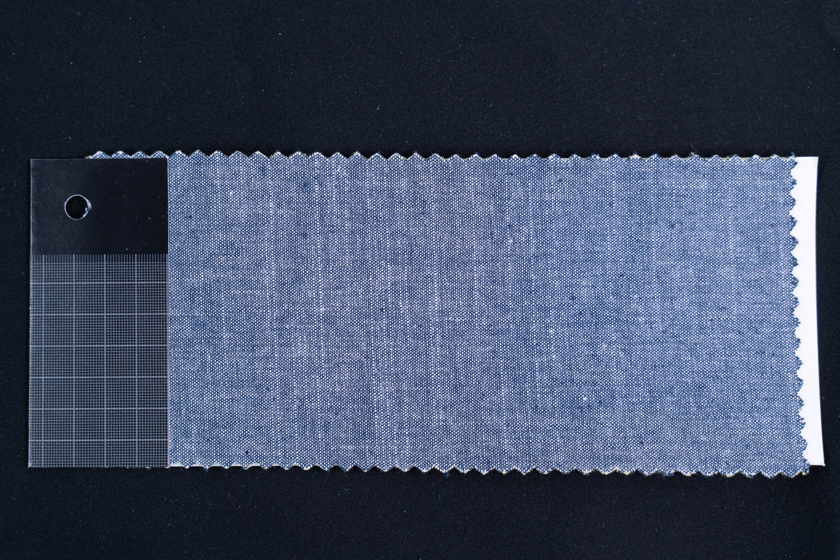
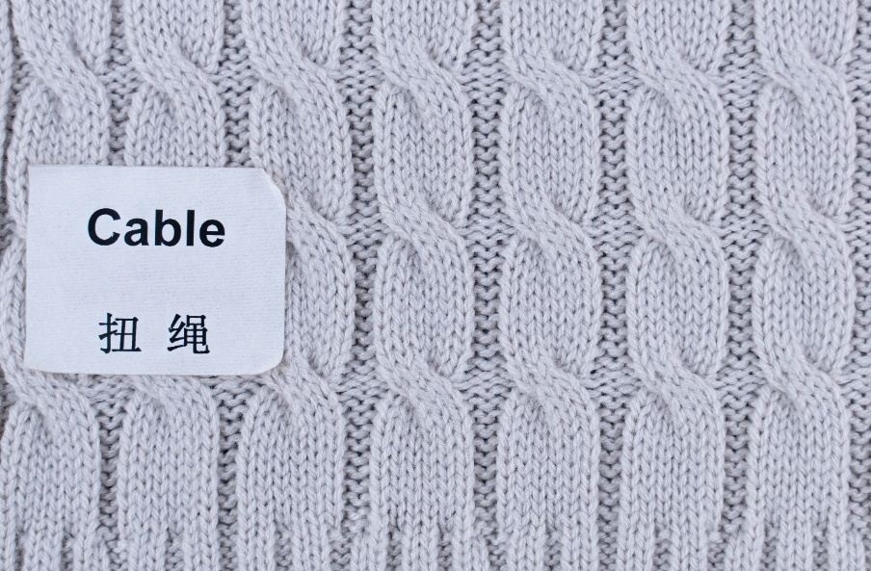
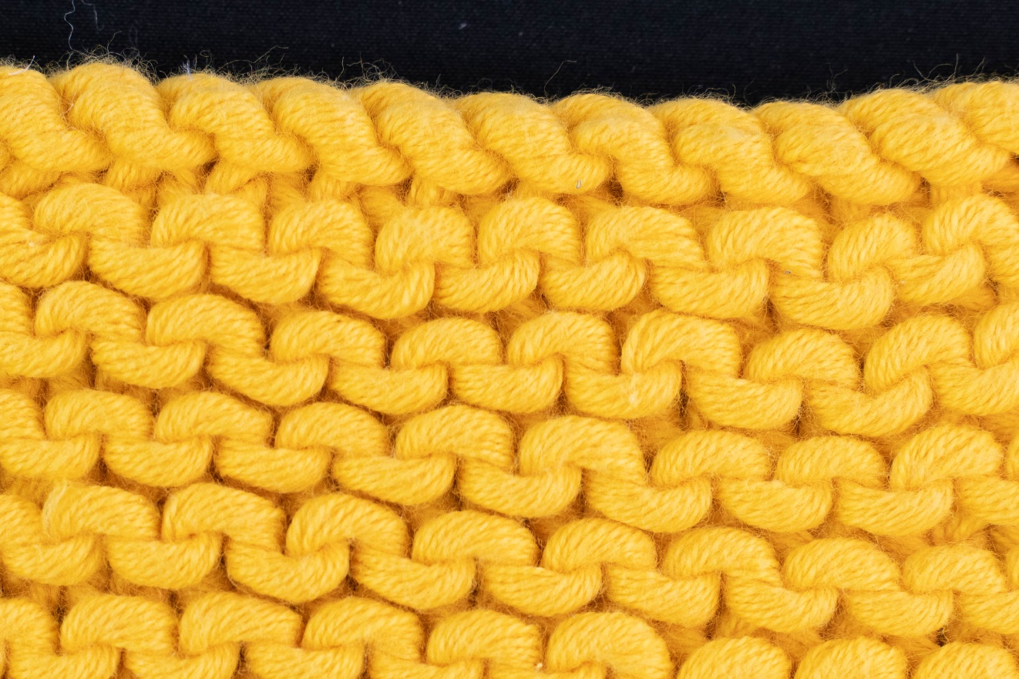
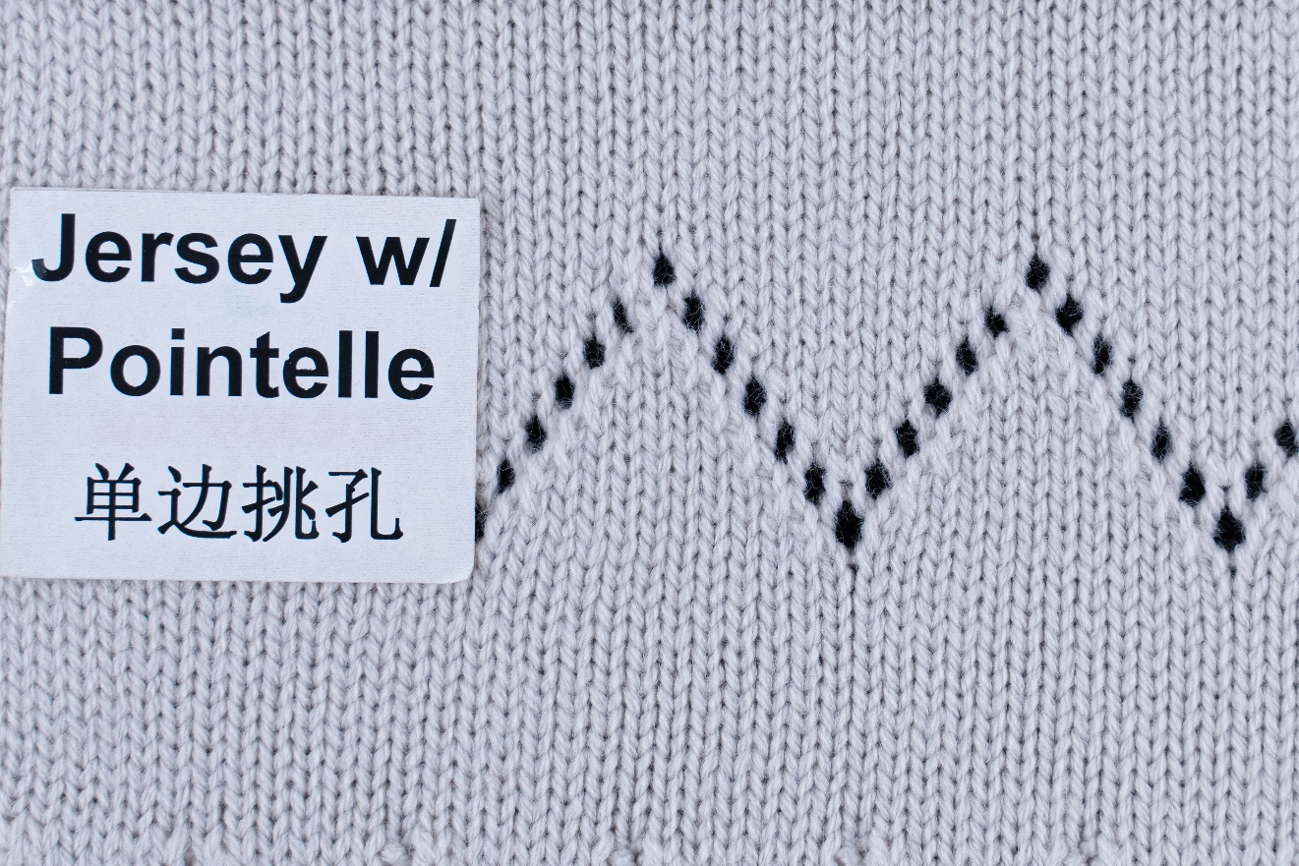
基本梭織結構 基本針織結構
圖片為香港知專設計學院擁有及提供
圖片來源: stock.adobe.com
圖片為香港知專設計學院擁有及提供
.

Slide 3
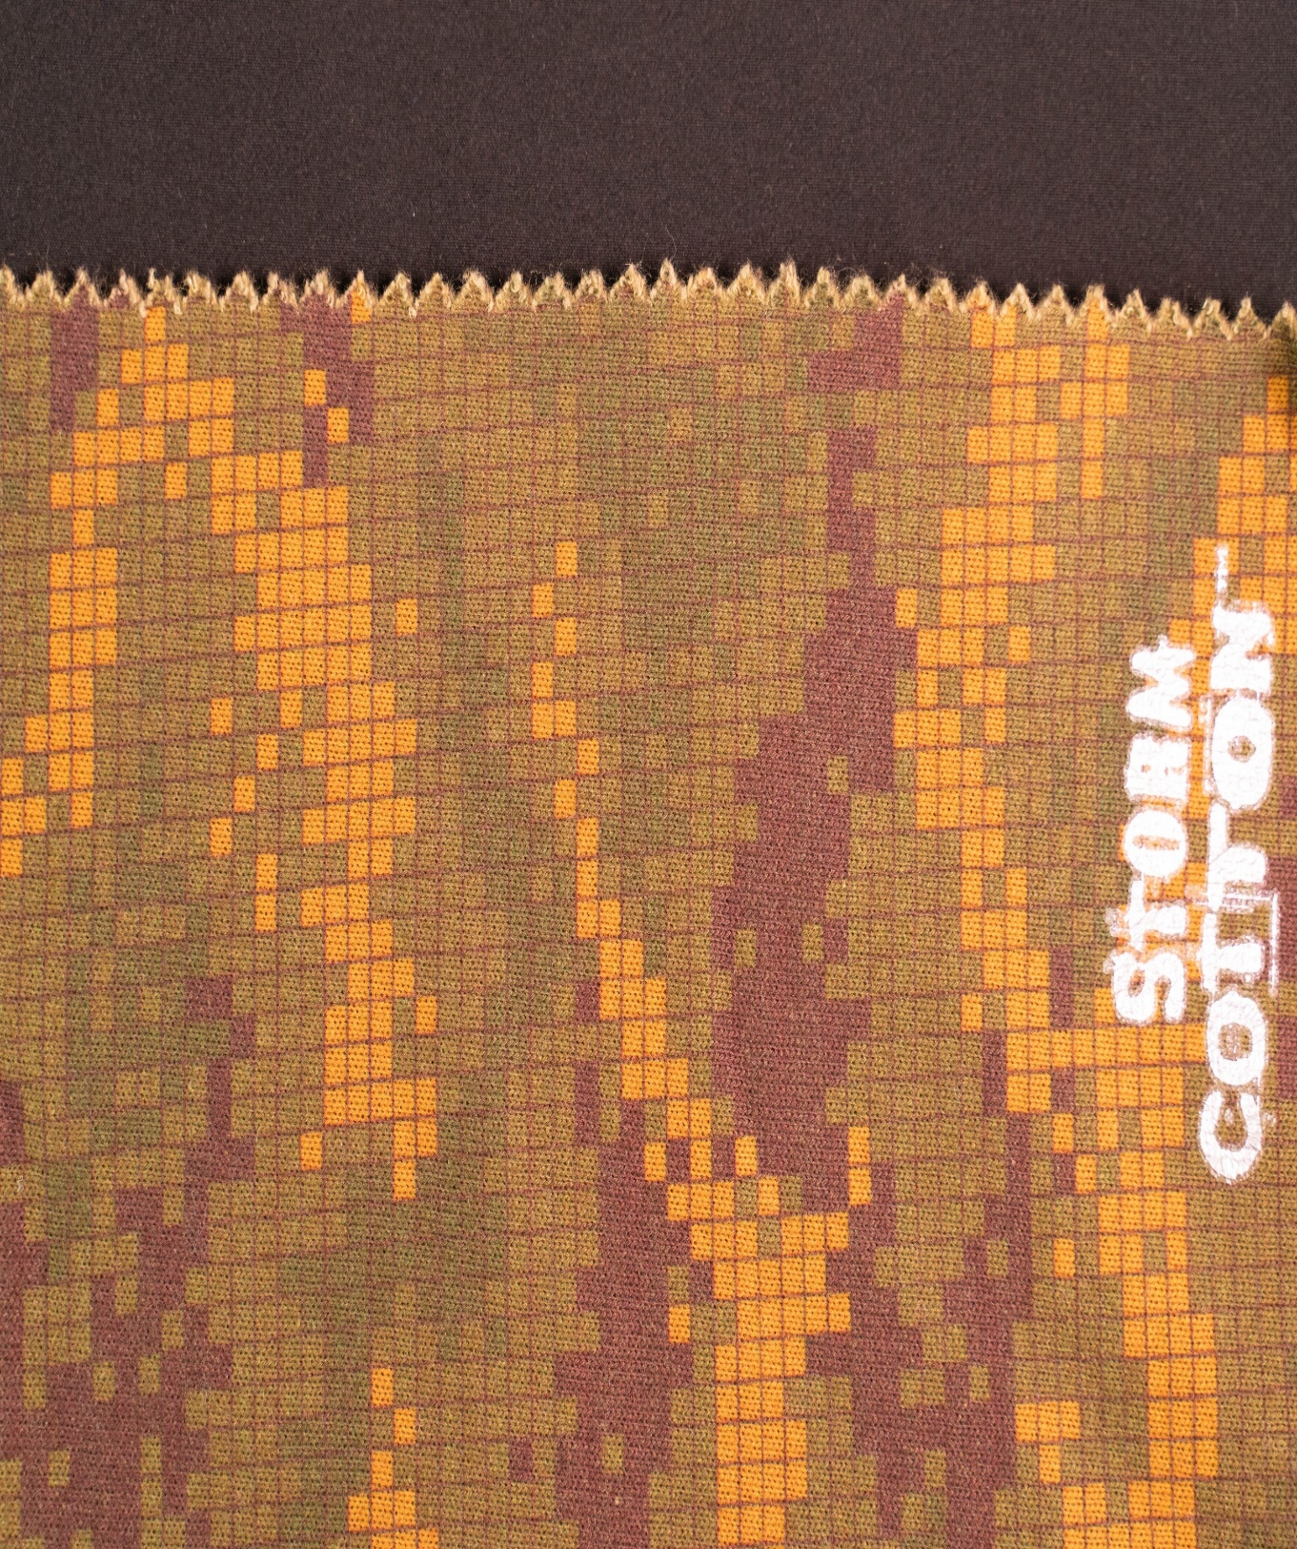

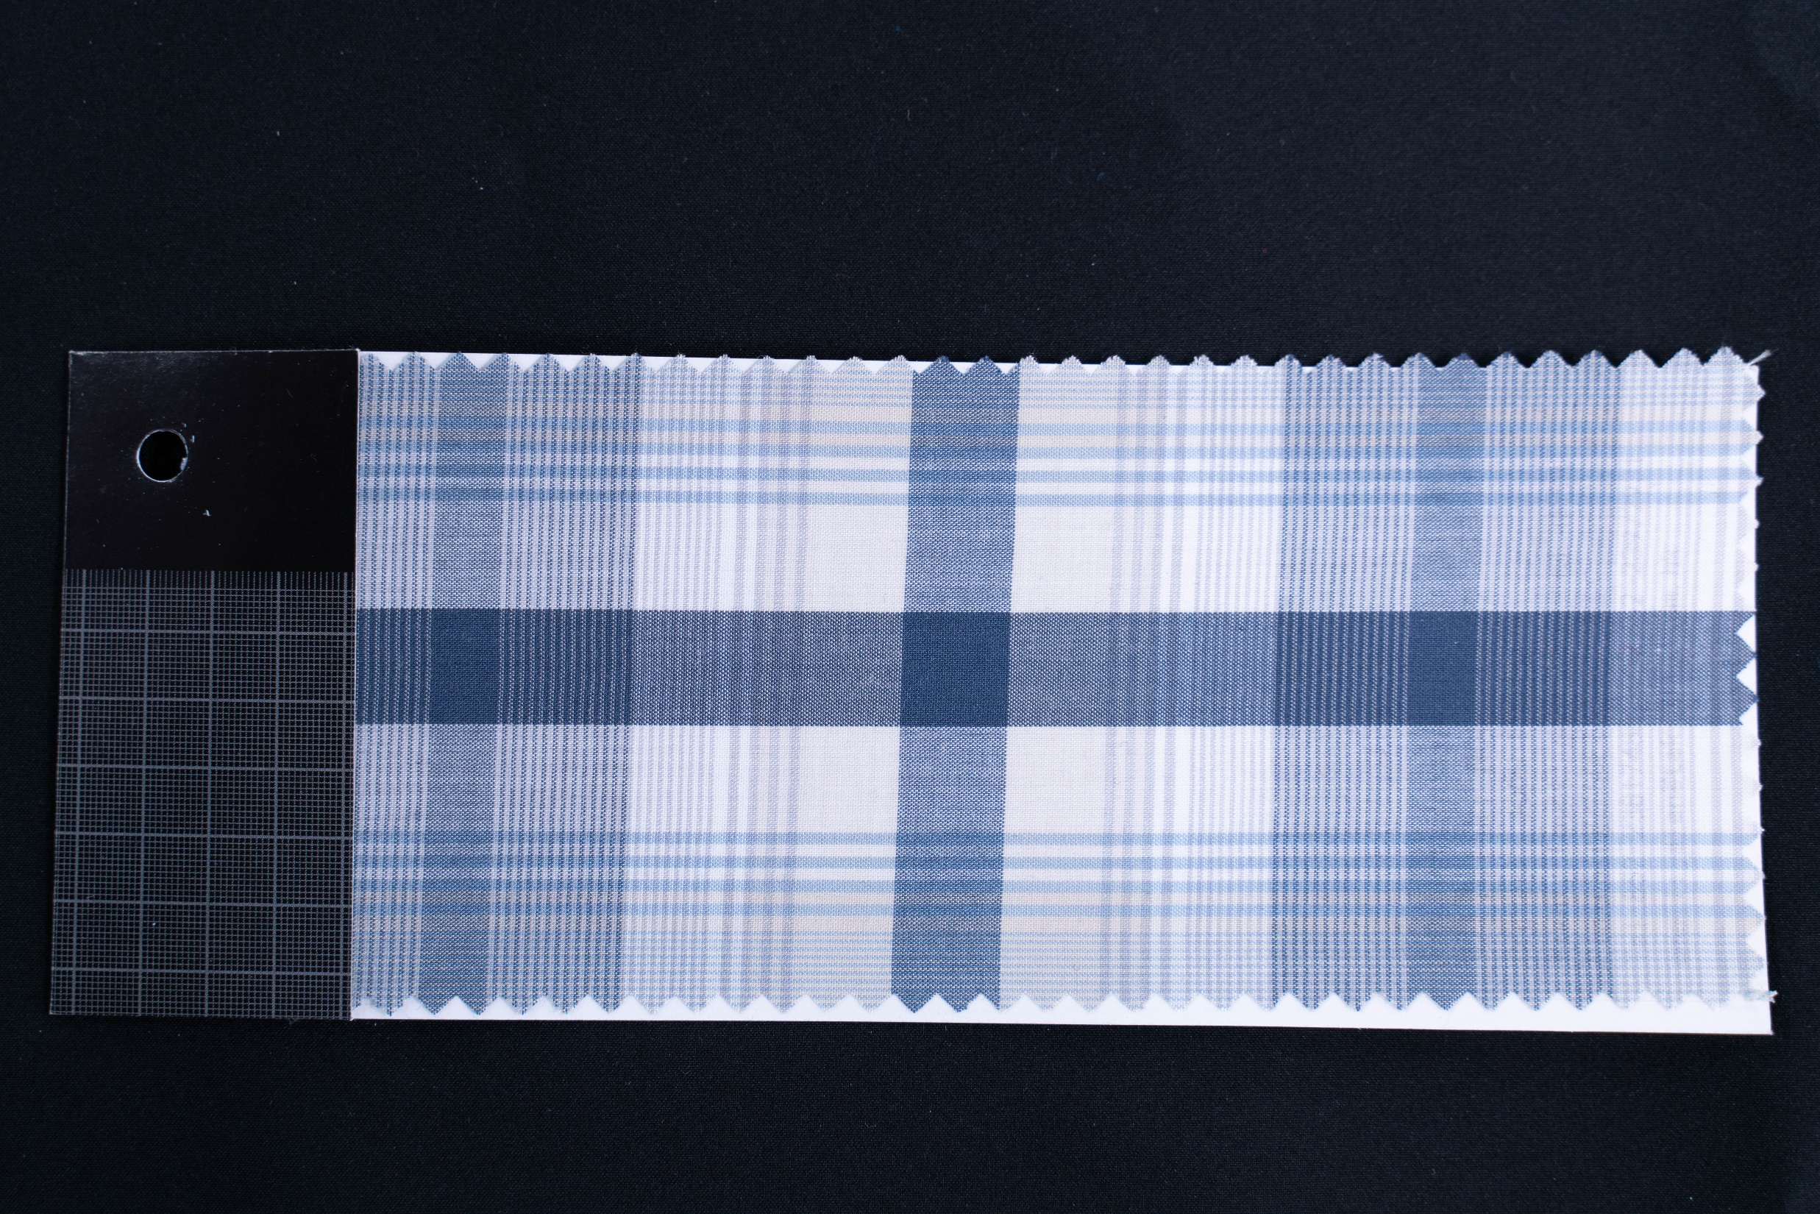


基本梭織結構
    基本上在三種常用的梭織結構.
    平紋梭織
    斜紋梭織
    緞紋梭織
掃描觀看更多!
圖片為香港知專設計學院擁有及提供
.

Slide 4
平紋梭織
最簡單和常用的梭織結構。
平紋梭織可雙面使用，除非其中一面被加工潤飾或印上圖案。
通常有堅固的結構。
常用平紋組織布料有：
- 雪紡、學生布、柯根紗、棉綢、塔夫綢、喬其紗。
圖片為香港知專設計學院擁有及提供
.

Slide 5
斜紋梭織
Z 斜紋
對角線向右上運行
S斜紋
- 對角線向左上運行
圖片為香港知專設計學院擁有及提供
.

Slide 6
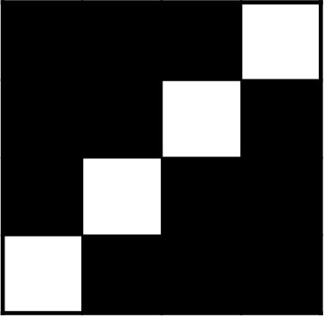
斜紋梭織
牛仔布、鴨巴甸和奇諾是一些為人熟悉的斜紋織物。
斜紋梭織布的名稱是根據紗線組合的數量命名的，例如：
  2/1 斜紋（三組紗線）
  - 3/1 斜紋和 1/3 斜紋（四組紗線）
2/1 Z 斜紋圖
3/1 Z 斜紋圖

Slide 7
緞紋梭織
類似斜紋梭織。
緞紋的對角線是看不見的。
平坦、光滑、光澤的表面。
相對較長的浮線。
5縱經向緞紋圖

Slide 8
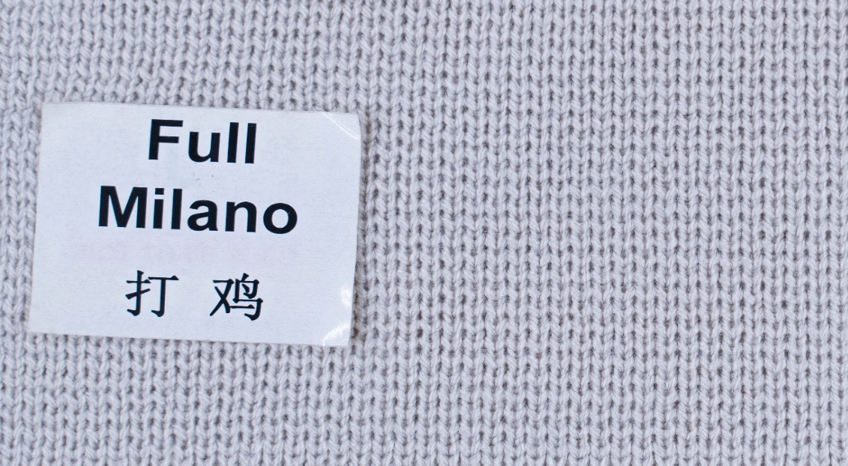
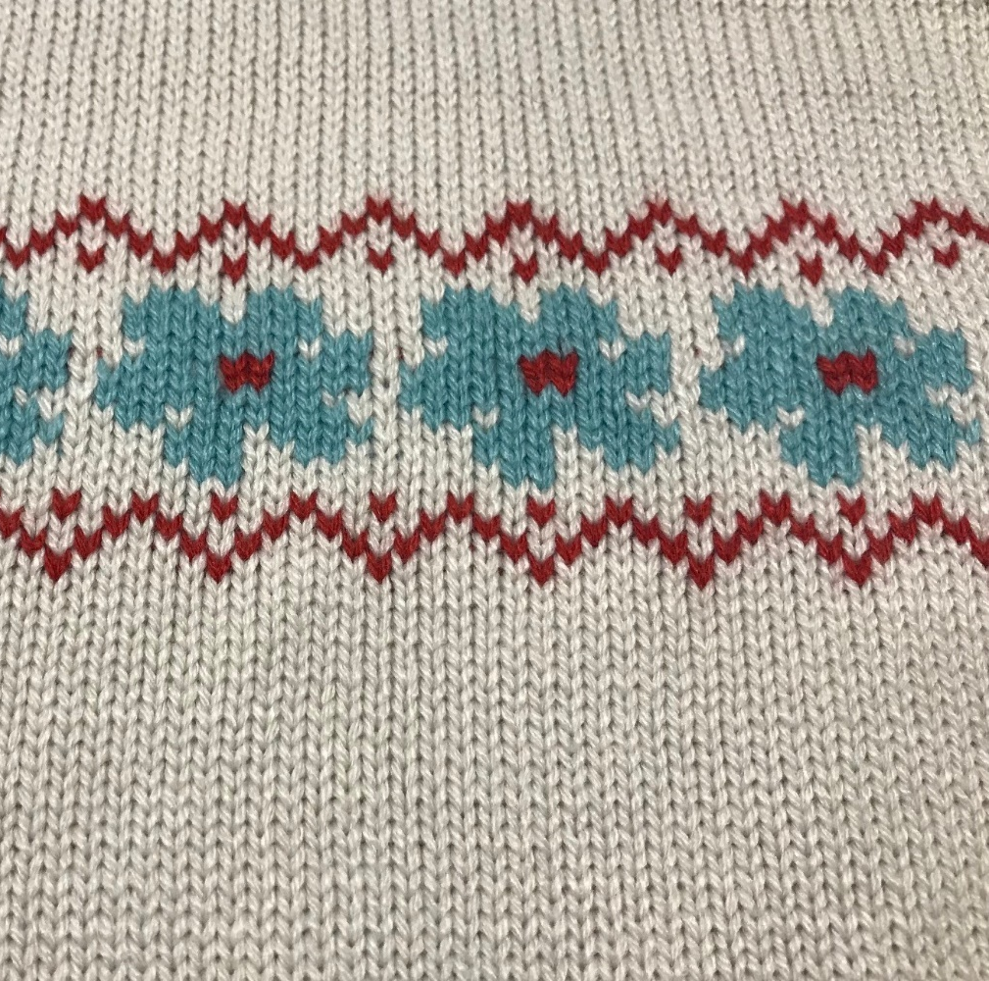

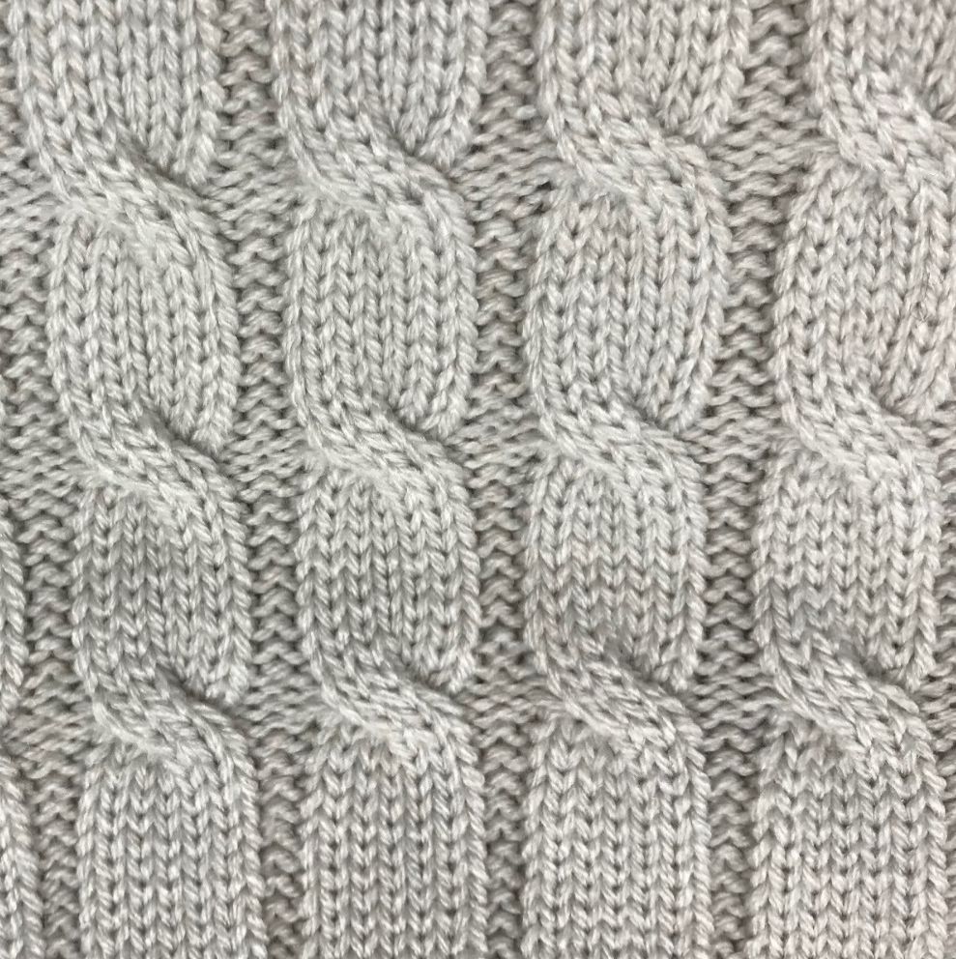

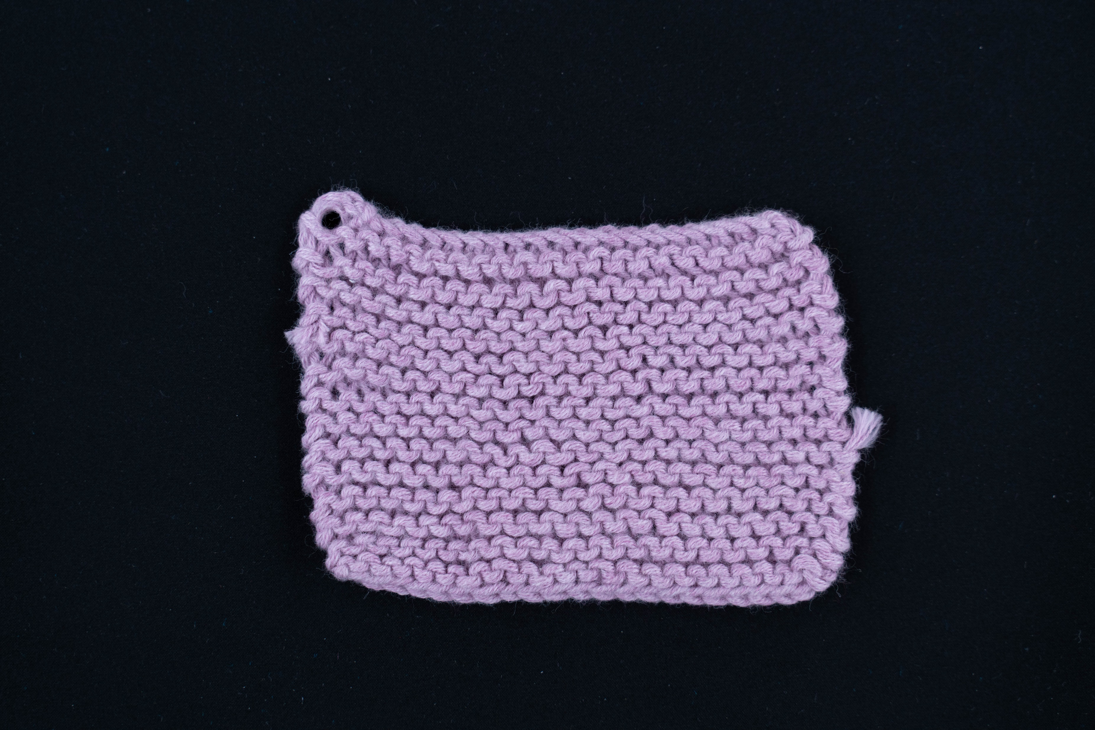
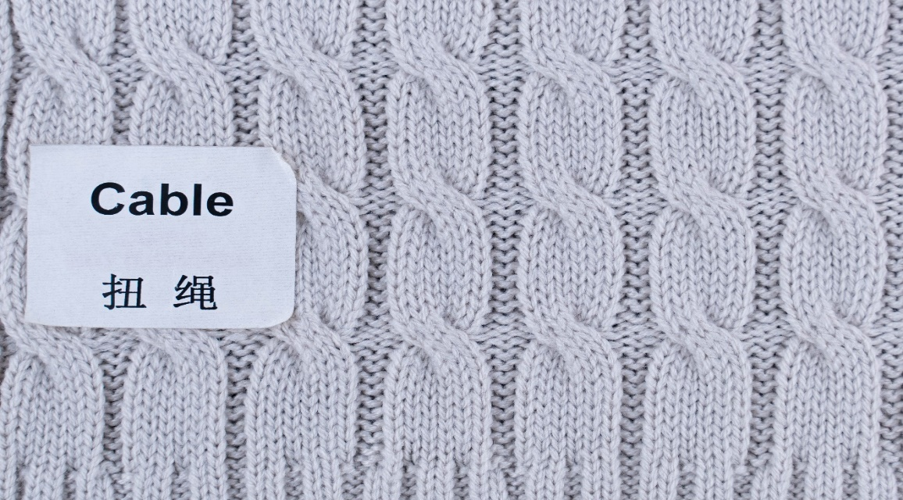
基本針織結構
    最常見緯編針織的結構:
    平紋針織或 單面針織
    雙反面針織
掃描觀看更多!
圖片為香港知專設計學院擁有及提供

Slide 9
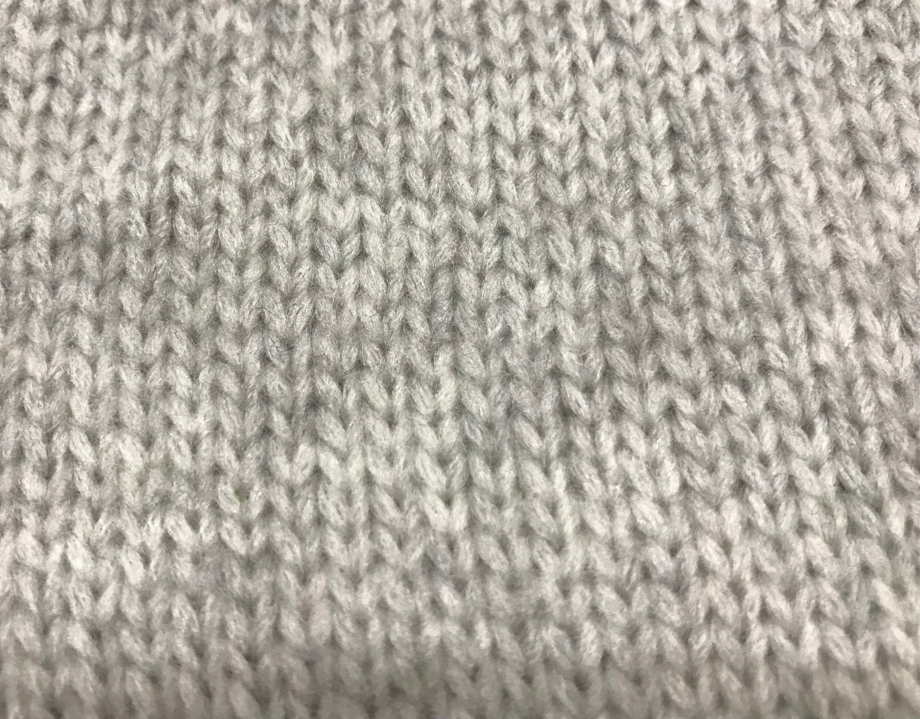
平紋針織
平紋針織又稱單面針織。
這是針織布最簡單和基本的結構。
如果一根紗斷裂，會引起周圍的紗線脫圈。
光滑的一面是正面，而反面呈現粗糙的外觀。
圖片為香港知專設計學院擁有及提供

Slide 10
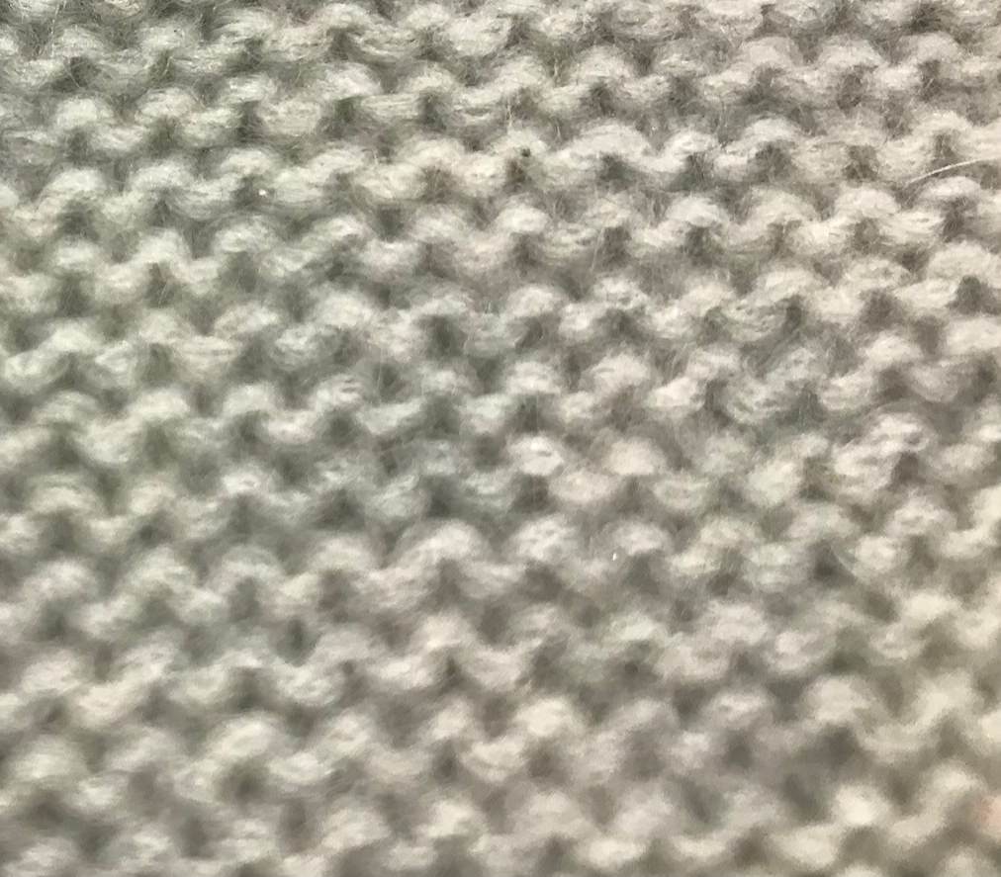
雙反面針織
簡單的雙反面織物的正面和反面看起來都一樣，有點像單面針織的反面。
圖片為香港知專設計學院擁有及提供

